Slide 1

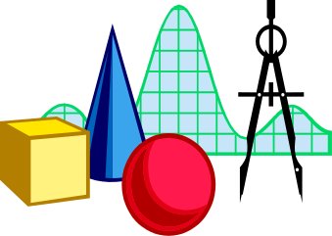
§5 二重积分

Slide 2
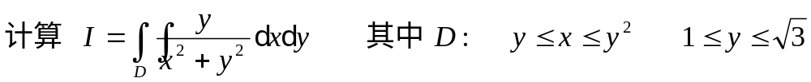
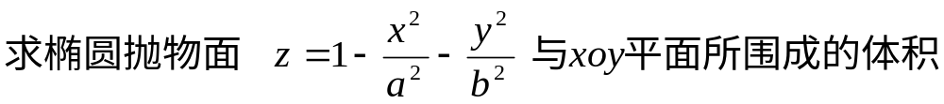
主 目 录( 1— 25 )
1
多元函数积分学概况
2 曲顶柱体的体积
3
4 二重积分的计算：D是矩形区域
含“复习§ 2，图19： 平行截面面积为已知的立体的体积”
5 二重积分的计算：D是曲线梯形区域 6 二重积分计算的两种积分顺序
7
8
9
10 将二重积分化成二次积分.
D: x+y =1 , x–y =1，x=0所围
11 将二重积分化成二次积分
D: 由四条直线 : x =3，x = 5, 3x –2y+4 = 0,
与 3x –2y+1 = 0 共同围成的区域

Slide 3
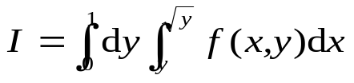
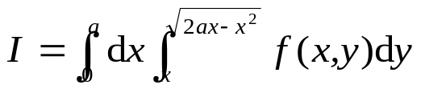
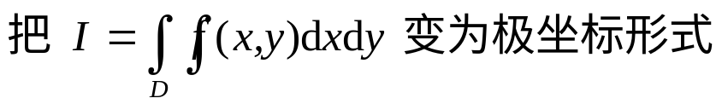
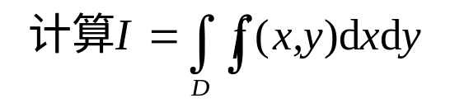
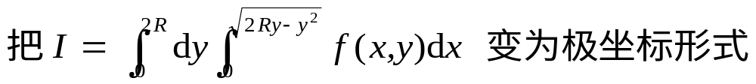
.
12 将二重积分换序：
13 将二重积分换序：
14 （练习）将二重积分化成二次积分
15 为什么引用极坐标计算二重积分
16 利用极坐标计算二重积分
17 怎样用极坐标计算二重积分 (1) 极点不在区域 D 的内部
18 怎样用极坐标计算二重积分 (2) 极点位于区域 D 的内部
19
20
21

Slide 4
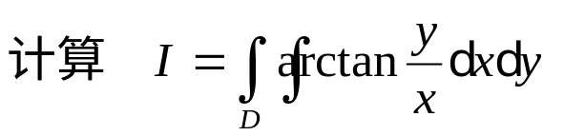
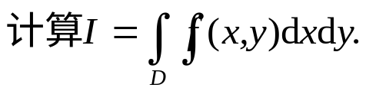
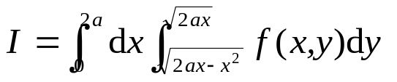
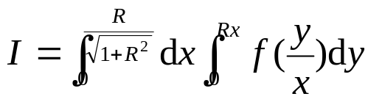
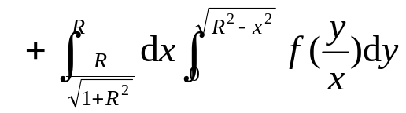

.
22
23
24 将积分换序
25 将积分化为极坐标形式

Slide 5
1. 多元函数积分学概况
（按积分区域分类）
积分区域
积分区域
一型：对弧长
定积分
曲线积分
推 广
二型：对坐标
推 广
格林公式
Stokes 公式
一型：对面积
二重积分
D
曲面积分
推 广
二型：对坐标
推 广
三重积分
高斯公式
Ω

Slide 6
2. 曲顶柱体的体积
S
S : z = f (x,y)
z
元素法
1 任意分割区域 D,化整为零
2 以平代曲
0
y
Δσ_{i}
D
x

Slide 7

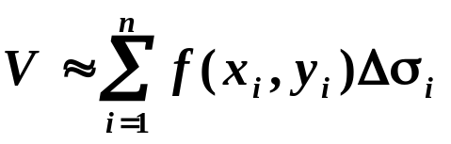
.
2. 曲顶柱体的体积
S : z = f (x,y)
z
元素法
1 任意分割区域 D,化整为零
2 以平代曲
3 积零为整
0
y
Δσ_{i}
D
x

Slide 8
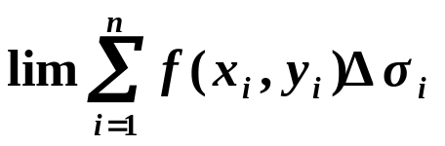
.
2. 曲顶柱体的体积
S : z = f (x,y)
z
元素法
1 任意分割区域 D,化整为零
2 以平代曲
3 积零为整
4 取极限
令分法无限变细
0
V =
y
Δσ_{i}
D
x

Slide 9

.
2. 曲顶柱体的体积
S : z = f (x,y)
z
元素法
1 任意分割区域 D,化整为零
2 以平代曲
3 积零为整
4 取极限
令分法无限变细
0
V =
y
D
x

Slide 10
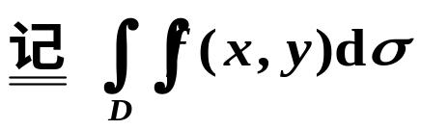
.
2. 曲顶柱体的体积
S : z = f (x,y)
z
元素法
1 任意分割区域 D,化整为零
2 以平代曲
V
3 积零为整
4 取极限
令分法无限变细
0
V =
y
x
.

Slide 11
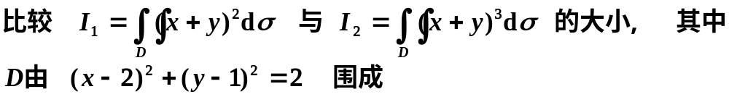


3. 比较大小
y
由二重积分的性质
x + y > 1
更确切的
1
I₁ < I₂
0
1
2
x
x + y =1

Slide 12
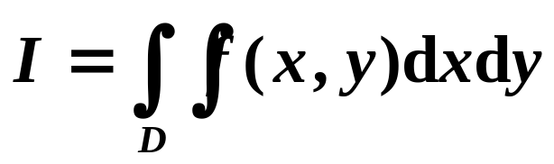
4.二重积分的计算 (D是矩形区域)
复习§2：平行截面面
积为已知的立体的体积
z
z=f (x,y)
D是矩形区域 [a,b ; c,d]
c
y
d
0
y
a
D
b
x

Slide 13
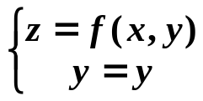
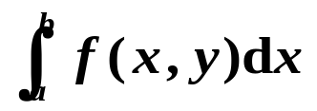
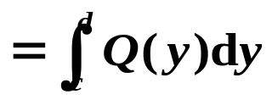

.
4. 二重积分的计算 (D是矩形区域)
z
z=f (x,y)
D是矩形区域 [a,b ; c,d]
Q( y ) =
I
c
y
d
0
y
a
.
D
b
x
问题：Q( y)是什么图形？
是曲边梯形。

Slide 14
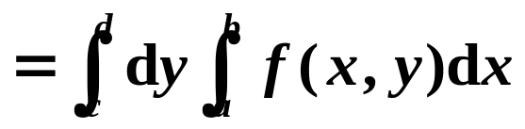
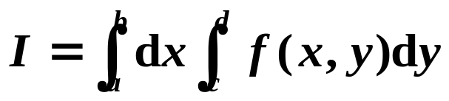
.
4. 二重积分的计算 (D是矩形区域)
z
z=f (x,y)
D是矩形区域 [a,b ; c,d]
Q( y ) =
I
c
y
d
0
y
a
.
.
D
b
x
同理，也可以先对 y 积分

Slide 15
5. 二重积分的计算（D是曲线梯形区域）
z
z=f (x,y)
D: ϕ(y) ≤ x ≤ ψ(y)
c ≤ y ≤ d
c
y
d
0
y
x=ϕ(y)
D
x=ψ(y)
x

Slide 16
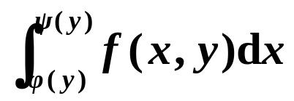
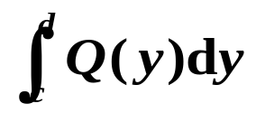
.
5. 二重积分的计算（D是曲线梯形区域）
z
.
z=f (x,y)
D: ϕ(y) ≤ x ≤ ψ(y)
c ≤ y ≤ d
Q( y ) =
c
y
d
0
y
I =
x=ϕ(y)
.
D
x=ψ(y)
x
问题：Q( y)是什么图形？
也是曲边梯形 !

Slide 17
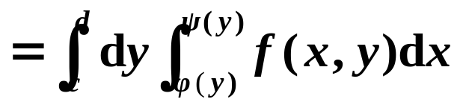
.
5. 二重积分的计算（D是曲线梯形区域）
z
z=f (x,y)
D: ϕ(y) ≤ x ≤ ψ(y)
c ≤ y ≤ d
Q( y ) =
c
y
d
0
y
I =
x=ϕ(y)
D
.
x=ψ(y)
x

Slide 18
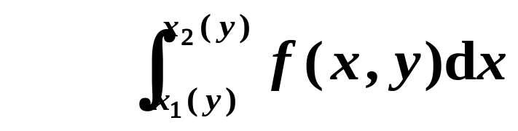
6. 二重积分计算的两种积分顺序
D: x₁(y) ≤ x ≤ x₂(y)
c ≤ y ≤ d
y
d
y
x₁ (y)
x₂(y)
D
c
0
x
I =

Slide 19
.
6. 二重积分计算的两种积分顺序
D: x₁(y) ≤ x ≤ x₂(y)
c ≤ y ≤ d
y
d
y
x₁ (y)
x₂(y)
D
c
0
x
I =

Slide 20
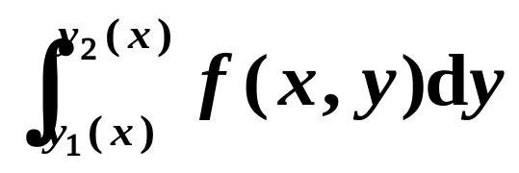
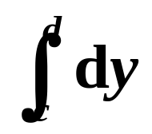
.
6. 二重积分计算的两种积分顺序
D: x₁(y) ≤ x ≤ x₂(y)
c ≤ y ≤ d
D: y₁(x) ≤ y ≤ y₂(x)
a ≤ x ≤ b
y
y
y₂(x)
d
y
x₁ (y)
x₂(y)
D
D
c
y₁(x)
0
0
x
x
a
x
b
I =
I =

Slide 21
.
6. 二重积分计算的两种积分顺序
D: x₁(y) ≤ x ≤ x₂(y)
c ≤ y ≤ d
D: y₁(x) ≤ y ≤ y₂(x)
a ≤ x ≤ b
y
y
y₂(x)
d
y
x₁ (y)
x₂(y)
D
D
c
y₁(x)
0
0
x
x
a
x
b
I =
I =

Slide 22
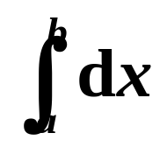
.
6. 二重积分计算的两种积分顺序
D: x₁(y) ≤ x ≤ x₂(y)
c ≤ y ≤ d
D: y₁(x) ≤ y ≤ y₂(x)
a ≤ x ≤ b
y
y
y₂(x)
d
y
x₁ (y)
x₂(y)
D
D
c
y₁(x)
0
0
x
x
a
x
b
I =
I =

Slide 23
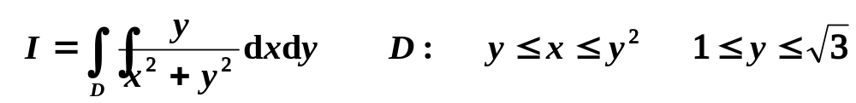
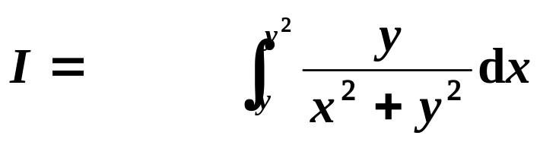
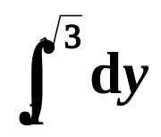
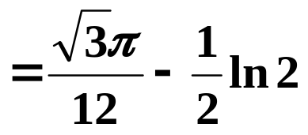

7. 计算
y
y = x
.
.
.
D
x = y ²
1
0
1
3
x

Slide 24
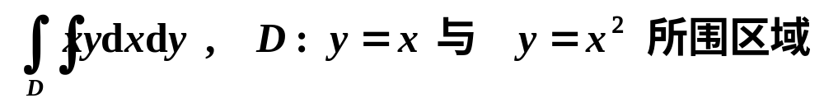
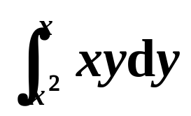
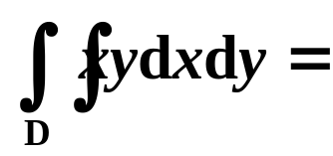
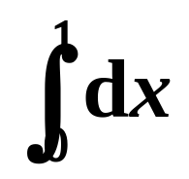
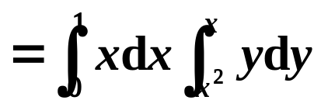
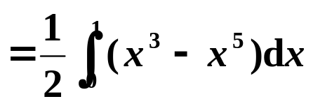
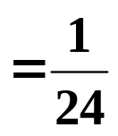
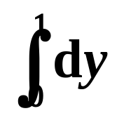
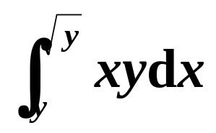
8. 用两种顺序计算
1 画出区域 D 图形
2 先对 y 积分（从下到上）
y
1
y = x
D
y = x²
0
3 先对 x 积分（从左到右）
x
1
.
.
.
.
.
.

Slide 25
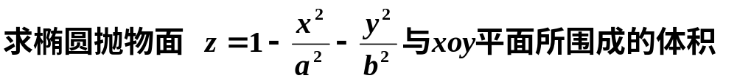
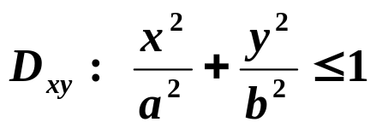
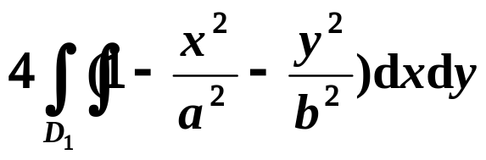

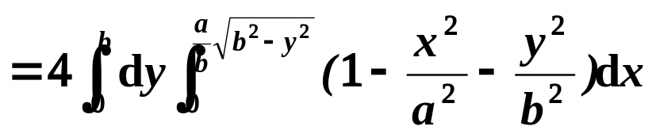
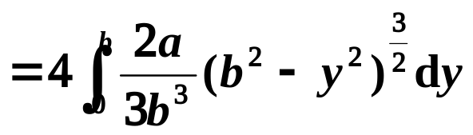
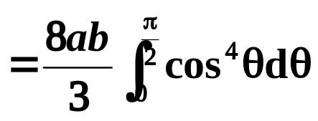
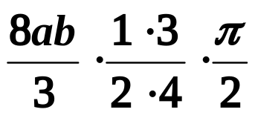

9.
z
1
0
D₁
b
y
.
.
a
x
（定积分三角代换）
=
瓦里斯公式

Slide 26

10. 将二重积分化成二次积分
D: x + y =1 , x – y = 1，x = 0 所围
y
先对 y 积分
1
y =1– x
0
x
1
y = x –1
–1
.
.

Slide 27




.
10. 将二重积分化成二次积分
D: x + y =1 , x – y = 1，x = 0 所围
y
先对 y 积分
1
x =1– y
D₁
先对 x 积分
（不分块儿行吗？）
0
x
1
D₂
x = y +1
–1
.
.

Slide 28








11. 将二重积分化成二次积分
D: 由四条直线 : x=3，x=5,
3x – 2y+4 = 0, 3x –2y+1 = 0
共同围成的区域
y
先对y积分
D₁
8
D₂
D
D₃
（需分块）
先对x积分
（需分块）
5
3x – 2y+4 = 0
.
3x – 2y+1 = 0
.
.
o
.
.
3
5
x

Slide 29







12. 将二重积分换序
y
1
D:
y = x
y = x²
0
1
x
.
.
.

Slide 30











13. 将二重积分换序
y
a
D:
x = y
0
a
x
.
.
.
.
.
.

Slide 31




14. (练习)将二重积分化成二次积分
一 先对x积分
y
b
o
D
a
x
y
b
D
o
a
x
y
b
D
.
o
.
a
x
.
.

Slide 32



.
14. (练习)将二重积分化成二次积分
二 先对 y 积分
y
b
o
D
a
x
y
b
D
o
a
x
y
b
D
.
o
.
a
x
.
.

Slide 33


15.为什么引用极坐标计算二重积分
D:
y
D₃
怎么计算？
.
必须把D分块儿!
D
D₁
D₂
0
1
2
x
D₄
此题用直角系算麻烦
需使用极坐标系！

Slide 34

















16. 利用极坐标计算二重积分
将
变换到极坐标系
θ_{i} +Δθ_{i}
用坐标线: θ =常数；r =常数 分割区域 D
θ_{i}
Δσ_{i}
Δr_{i}
Δθ_{i}
D
I =
.
0
r_{i}
r_{i+1}
r
.
.
.
.
极坐标系下的面积元素
.
.
.

Slide 35






17. 怎样利用极坐标计算二重积分(1)
极点不在区域 D 的内部
D:
B
F
r
E
D
β
θ
A
0
α
r

Slide 36
.
17. 怎样利用极坐标计算二重积分(1)
极点不在区域 D 的内部
D:
B
F
E
D
β
A
0
α
r

Slide 37

.
17. 怎样利用极坐标计算二重积分(1)
极点不在区域 D 的内部
D:
步骤：
1 从D的图形找出 r, θ上、下限；
2 化被积函数为极坐标形式；
3 面积元素dxdy化为rdrdθ
B
F
.
E
D
A
β
0
α
r

Slide 38




18. 怎样利用极坐标计算二重积分(2)
极点位于区域 D 的内部
D:
r
θ
0
r
D

Slide 39
.
18. 怎样利用极坐标计算二重积分(2)
极点位于区域 D 的内部
D:
θ
0
r
D

Slide 40


.
18. 怎样利用极坐标计算二重积分(2)
极点位于区域 D 的内部
D:
步骤：
1 从D的图形找出 r, θ上、下限；
2 化被积函数为极坐标形式；
3 面积元素dxdy化为rdrdθ
.
θ
0
r
D

Slide 41






19.
解
y
.
.
.
0
θ
2a
x

Slide 42


20.
计算
D:
y
变换到极坐标系
D:ρ =1和 ρ =2
围成
.
.
D
θ
0
1
2
x
此题用直角系算麻烦，
需使用极坐标系！

Slide 43





21.
即 r =2Rsinθ
区域边界：
y
x = 0
2R
r =2Rsinθ
.
.
θ
0
x

Slide 44





22.
y
.
.
y =x
.
D
0
θ
1
2
x

Slide 45







23.
计算
x = y
y = 2x
y
D
r = 8 cosθ
r = 4 cosθ
θ₂
0
θ₁
4
8
x

Slide 46



.
23.
计算
y
.
D
r = 8 cosθ
r = 4 cosθ
θ₂
0
θ₁
4
8
x
I =

Slide 47









24. 将积分换序
0 ≤ x ≤ 2a
解
D:
y
2a
D₁
a
D₂
D₃
0
2a
x
还有别的方法吗？
.
.
.
.
.
.

Slide 48



.
24. 将积分换序
0 ≤ x ≤ 2a
解
D:
y
2a
a
D₁
D₂
0
2a
x
注：这种方法要求 f (x, y) 在D₂上有定义以至连续
.
.
.
.

Slide 49







25. 将积分化为极坐标形式
I =
y
I =
y = R x
r =R
D₁
D
D₂
arctanR
0
R
x
.
.
.
.
.
.

Slide 50

.
谢谢使用
返回首页

Slide 51

复习§2 图19： 平行截面面积为已知的立体的体积
已知平行截面面积为 A(x)的立体
dV=A(x)dx
.
A(x)
V
a
x
x
b
返回原页

Slide 52



瓦里斯公式
附
返回原页

